Slide 1

RLC串联电路暂态过程
大学物理实验在线开放课程建设项目

Slide 2
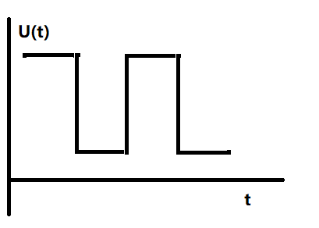
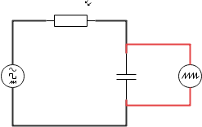
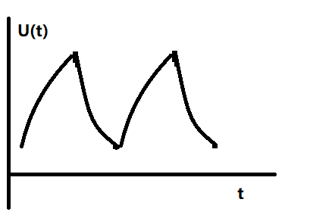
一、实验背景
阶跃信号（方波）引入RC串联电路，不连续的触发会引起电路状态的调整及改变。这一过程称之为，暂态过程。
RC串联电路
当用数字示波器接到电容两端观测电路的状态变化时，在y-t模式下捕捉到的信号称为暂态曲线。该曲线标志着电路由一个稳态进入下一个稳态。
长安大学物理实验教学中心

Slide 3
二、实验目的
1.用数字示波器观测RC串联暂态曲线
理解RC串联暂态曲线产生的机理
2.使用并掌握示波器的测量和光标功能
包括信号源的测量和时间常数的测量
长安大学物理实验教学中心

Slide 4
三、实验原理
1. RC串联
方波信号
RC串联电路
RC串联暂态曲线
长安大学物理实验教学中心

Slide 5
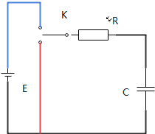
三、实验原理
1. RC串联
等效
电路图
1
2
方波信号引入RC串联后
_{开关1号位相当于方波高电平信号接入}
_{开关2号位等效于方波低电平信号接入}
长安大学物理实验教学中心

Slide 6
三、实验原理
开关1号位
开关2号位
1. RC串联
1
（1）
2
（2）
a.根据电路图列电路方程
_{开关1号位相当于方波高电平信号接入}
_{开关2号位等效于方波低电平信号接入}
长安大学物理实验教学中心

Slide 7
三、实验原理
开关1号
开关2号
1. RC串联
1
（3）
2
（4）
b.通过电路方程求解Uc(t)
_{开关1号位相当于方波高电平信号接入}
_{开关2号位等效于方波低电平信号接入}
长安大学物理实验教学中心

Slide 8
三、实验原理
开关1号
开关2号
1. RC串联
（3）
（4）
c.示波器接到电容两端验证并观测
_{开关1号位相当于方波高电平信号接入}
_{开关2号位等效于方波低电平信号接入}
长安大学物理实验教学中心

Slide 9
三、实验原理
1. RC串联
（3）
（4）
d.定义时间常数τ=RC，用于表征
RC串联电路充/放电的快慢
_{开关1号位相当于充电段}
_{开关2号位相当于放电段}
长安大学物理实验教学中心

Slide 10
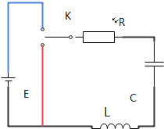
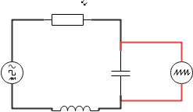
三、实验原理
2. RLC串联
等效
电路图
方波信号引入RLC串联后
_{开关1号位相当于方波高电平信号接入}
_{开关2号位等效于方波低电平信号接入}
长安大学物理实验教学中心

Slide 11
三、实验原理
开关1号位
开关2号位
2. RLC串联
1
E
（5）
2
（6）
a.根据电路图列电路方程
_{开关1号位相当于方波高电平信号接入}
_{开关2号位等效于方波低电平信号接入}
长安大学物理实验教学中心

Slide 12
三、实验原理
_{开关1号位相当于方波}
_{高电平信号接入}
_{开关2号位等效于方波}
_{低电平信号接入}
b.以(6)式为例求解电路方程
长安大学物理实验教学中心

Slide 13
三、实验原理
2. RLC串联
1
2
c.用示波器观测RLC暂态曲线
_{开关1号位相当于方波高电平信号接入}
_{开关2号位等效于方波低电平信号接入}
长安大学物理实验教学中心

Slide 14
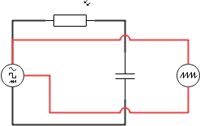
四、实验内容
1、信号源的调节
a .设置试验仪电阻为1kΩ，电容为0.1μF。
b 连接示波器探头线至试验仪的信号源两端，调节方波输出波形，调节频率为1000Hz ，占空比为50%，电压幅度为5V。
长安大学物理实验教学中心

Slide 15
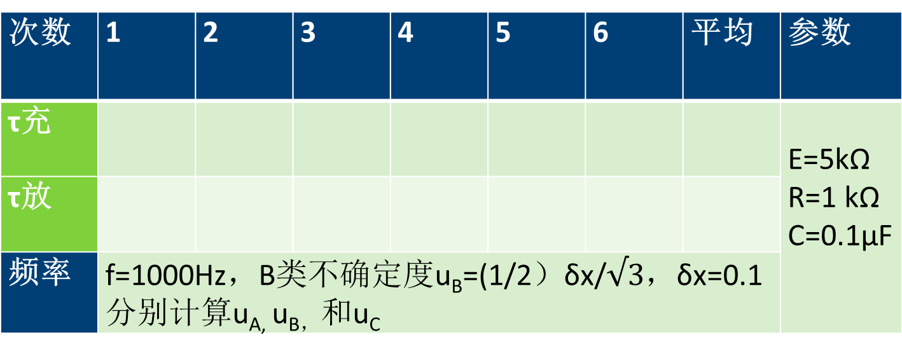
2、充/放电时间常数的测量
次数 | 1 | 2 | 3 | 4 | 5 | 6 | 平均 | 参数
τ充 |  |  |  |  |  |  |  | E=5kΩ R=1 kΩ C=0.1μF
τ放
频率 | f=1000Hz，B类不确定度u_{B}=(1/2）δx/$√3$，δx=0.1 分别计算u_{A,} u_{B，}和u_{C}
$$τ充=τ充平均±kUC$$
$$τ放=τ放平均±kUC$$
长安大学物理实验教学中心
长安大学理学院

Slide 16
3、RC串联暂态曲线的测量
时间 μs | 0 | 100 | 200 | 300 | 400 | 500 | 600 | 700 | 800 | 900 | 1000 | 频率 f= 1000Hz
R=1 kΩ C=0.1μF
R=5 kΩ C=0.1μF
长安大学物理实验教学中心
长安大学理学院

Slide 17
谢谢大家！
长安大学物理实验教学中心
长安大学理学院

